Slide 1
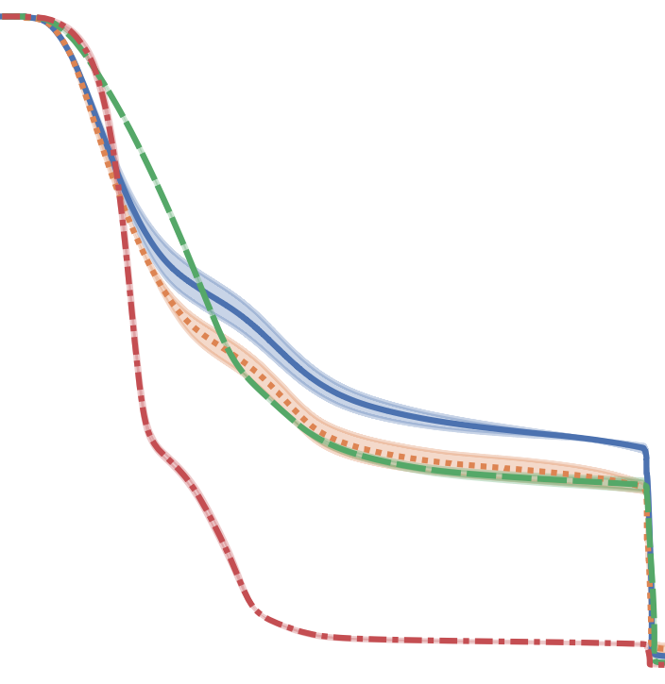
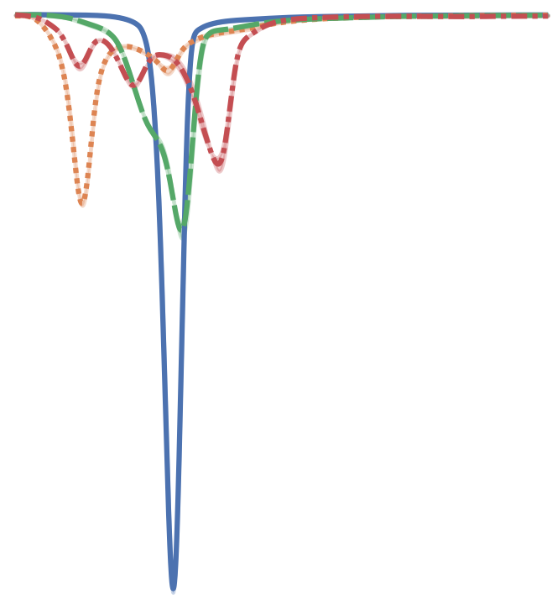
tga_data_analysis

Slide 2
tga_data_analysis

